Slide 1
手把手教你学单片机
--51基础(C语言)
金沙滩工作室
http://www.kingst.org
作者：宋雪松

Slide 2
第十一课：
UART串口通信
Universal Asynchronous Receiver/Transmitter

Slide 3
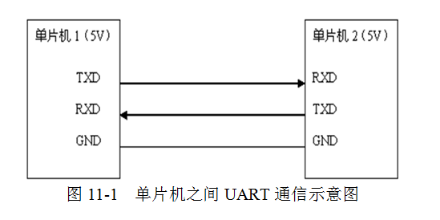
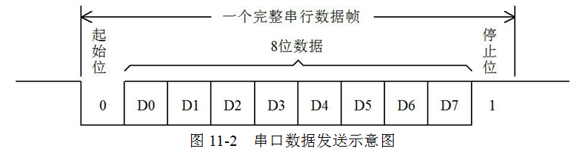
串行通信的初步认识
1、并行通信：通信时数据的各个位同时传送，可以实现字节为单位通信，但是通信线多占用资源多，成本高。1110 0100baud
2、串行通信，一次只能发送一位，要发送8次才能发送一个字节。

Slide 4
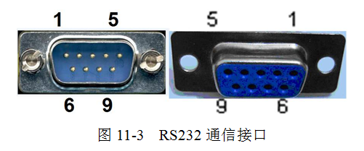
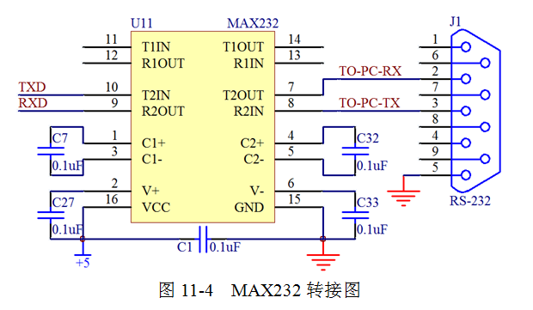
RS232通信接口
1、载波检测DCD
2、接收数据RXD
3、发送数据TXD
4、数据终端准备好DTR
5、信号地线
6、数据准备好DSR
7、请求发送RTS
8、清除发送CTS
9、振铃提示RI
TTL/CMOS电平标准：
高电平‘1’ >2.x V
低电平'0' <0.x V
232电平标准：
高电平‘1’ > -3V ~ -15V
低电平'0' < +3V~ +15V

Slide 5
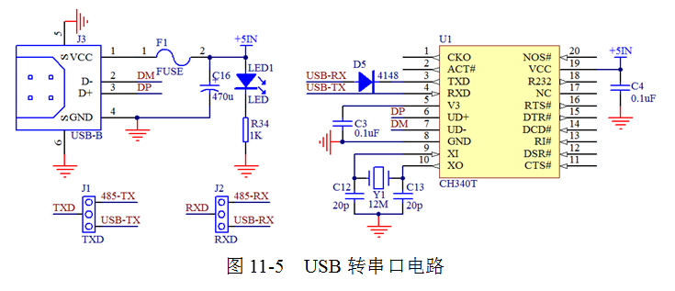
USB转串口通信
例程：IO口模拟UART串口通信

Slide 6
三种基本通信类型
单工通信：只允许一方向另外一方传送信息，另一方不能回传信息，比如电视遥控器、收音机广播等。
半双工通信：数据可以在双方之间传播，同一时刻只能其中一方发给另外一方，比如对讲机就是典型半双工。
全双工通信：发送数据的同时也能够接收数据，两者同步进行，比如我们的电话通信。

Slide 7
UART通信模块
SCON——串行控制寄存器的位分配（地址0x98、可位寻址）
位 | 7 | 6 | 5 | 4 | 3 | 2 | 1 | 0
符号 | SM0 | SM1 | SM2 | REN | TB8 | RB8 | TI | RI
复位值 | 0 | 0 | 0 | 0 | 0 | 0 | 0 | 0
SCON——串行控制寄存器的位描述
位 | 符号 | 描述
7 | SM0 | 这两位共同决定了串口通信的模式。我们最常用的就是模式1
6 | SM1
5 | SM2 | 多机通信控制位（极少用），模式
4 | REN | 使能串行接收。由软件置位使能接收，软件清零则禁止接收。
3 | TB8 | 模式2
2 | RB8 | 模式2
1 | TI | 发送中断标志位，当发送电路发送到停止位的中间位置时，TI
0 | RI | 接收中断标志位，当接收电路接收到停止位的中间位置时，RI

Slide 8
波特率发生器
计算公式：TH1 = TL1 = 256 - 晶振值/12/2/16/波特率
如果写：PCON |= 0x80;那么计算公式为
TH1 = TL1 = 256 - 晶振值/12/16/波特率
SBUF

Slide 9
串口通信程序的基本步骤
1、配置串口为模式1。
2、配置定时器T1为模式2，即自动重装模式。
3、根据波特率计算TH1和TL1的初值，如果有需要可以使用PCON进行波特率加倍。
4、打开定时器控制寄存器TR1，让定时器跑起来。

Slide 10
通信实例与ASCII码
1、电脑发送数据数码管显示实例
2、ASCII码（American Standard Code for Information Interchange，即美国信息互换标准代码）
3、逻辑分析仪对通信信号的抓取

Slide 11
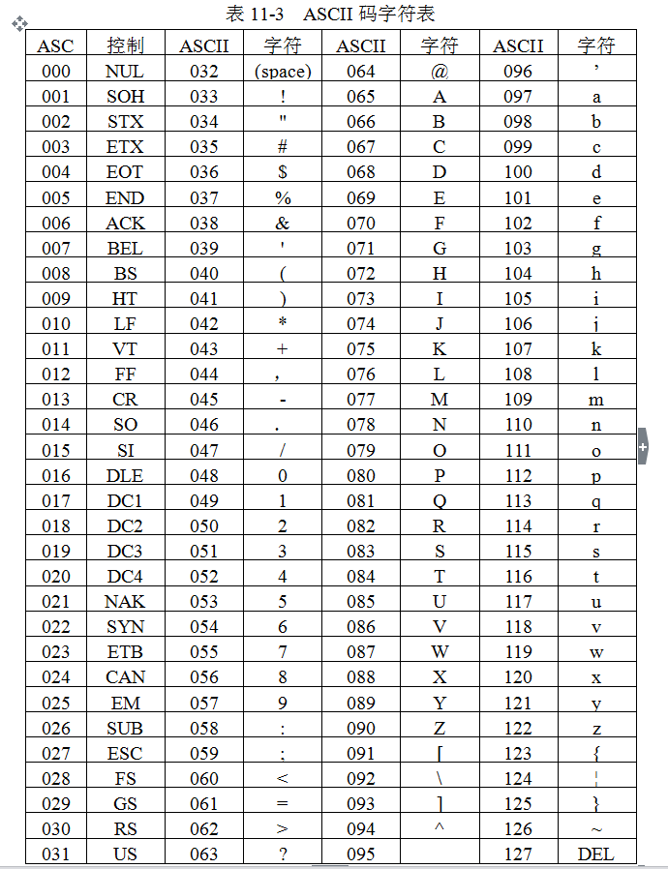

Slide 12
作业
1、能够理解UART串口通信的基本原理和通信过程。
2、通过IO口模拟UART串口通信把通信的底层操作原理弄明白。
3、学会通过配置寄存器，实现串口通信的基本操作过程。
4、了解字符和数据之间的转换依据和方法。
5、完成通过串口控制流水灯流动和停止的程序。
6、完成通过串口实现蜂鸣器鸣叫的程序。

Slide 13
如有疑问，请登录http://www.kingst.org交流
谢谢！

